Slide 1
6. 반복문
for문 기초 다지기
for문 활용하기
while문이란?

Slide 2
학습목표
반복문을 사용하는 이류를 파악합니다.
for문의 문법을 익히고, 활용하여 코딩합니다.
while문과 for문의 차이를 이해하고, 무한 반복을 이해합니다.
break, continue와 같은 제어문의 사용법을 익힙니다.

Slide 3
반복문이 필요한 이유
특정 부분을 원하는 횟수만큼 반복하는 구문
수백 줄의 코드를 단 몇줄로 줄이는 효율을 발휘함.

Slide 4
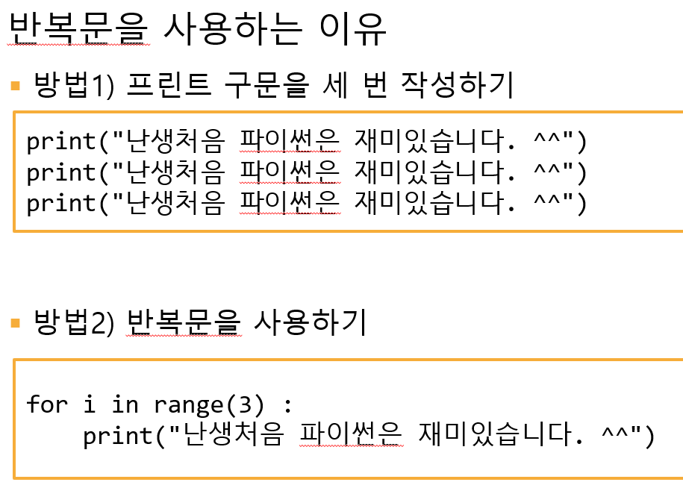
반복문이 필요한 이유

Slide 5
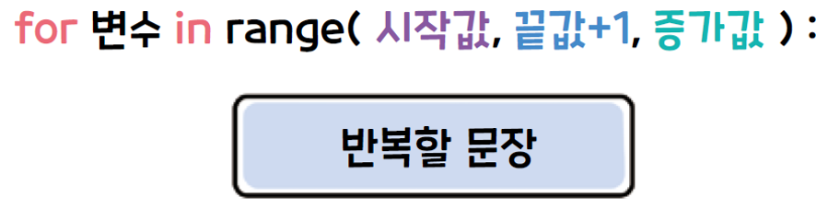
for문의 개념

Slide 6
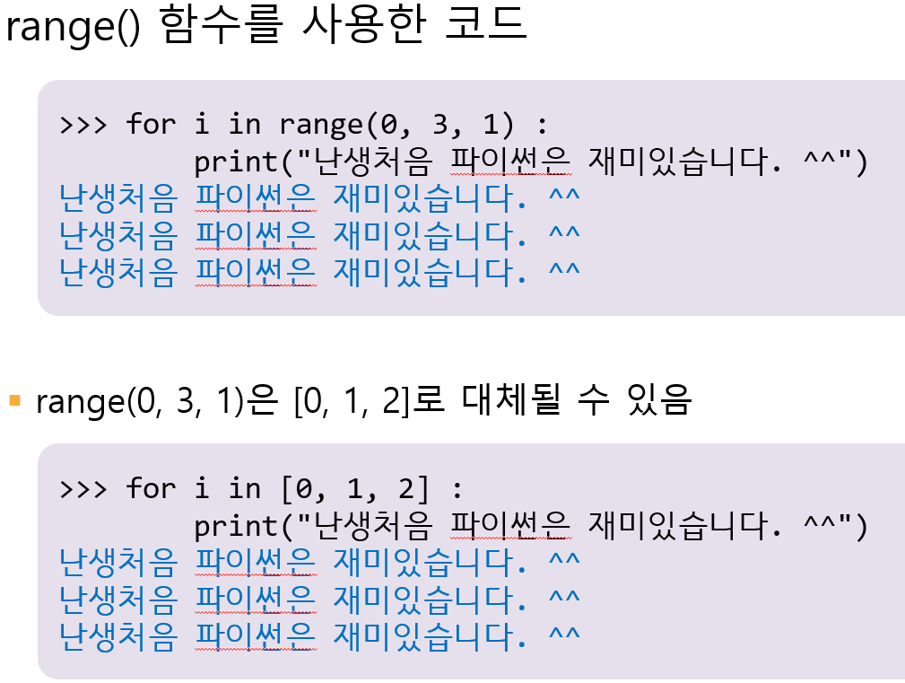
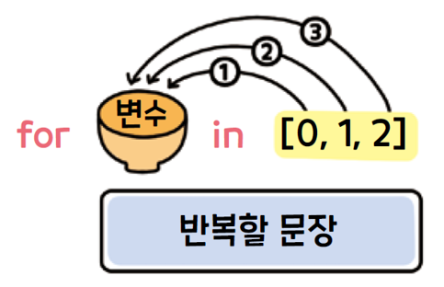
for문의 개념

Slide 7
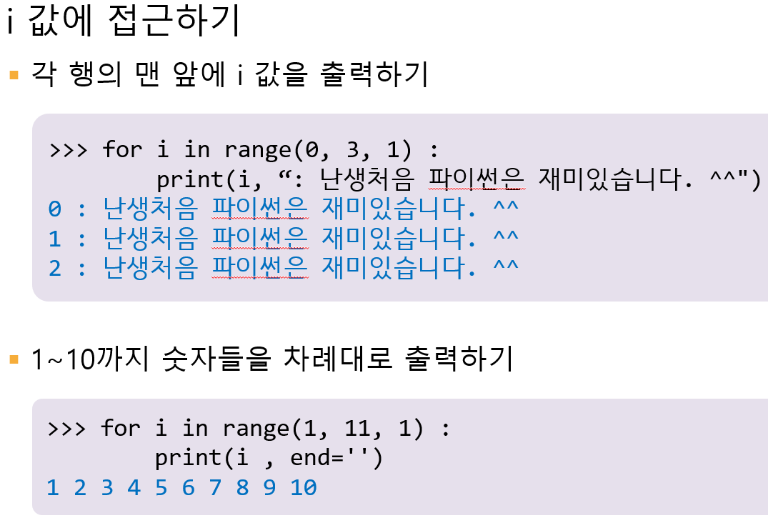
for문의 개념

Slide 8
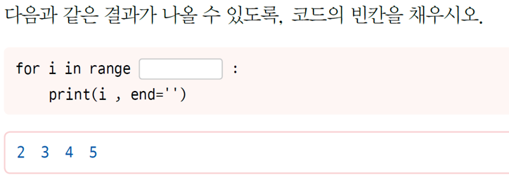
확인문제

Slide 9
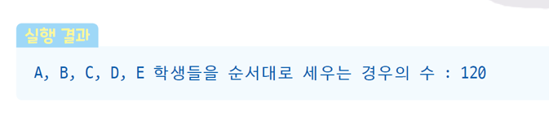
형성평가 : 학생 줄 세우기
A, B, C, D, E 다섯 명의 학생들에게 도시락을 나눠주려고 합니다. 다섯 명의 학생들이 도시락을 받기 위해 순서대로 줄을 서려면 총 몇 가지의 경우의 수가 나올까요?
힌트 : 팩토리얼

Slide 10
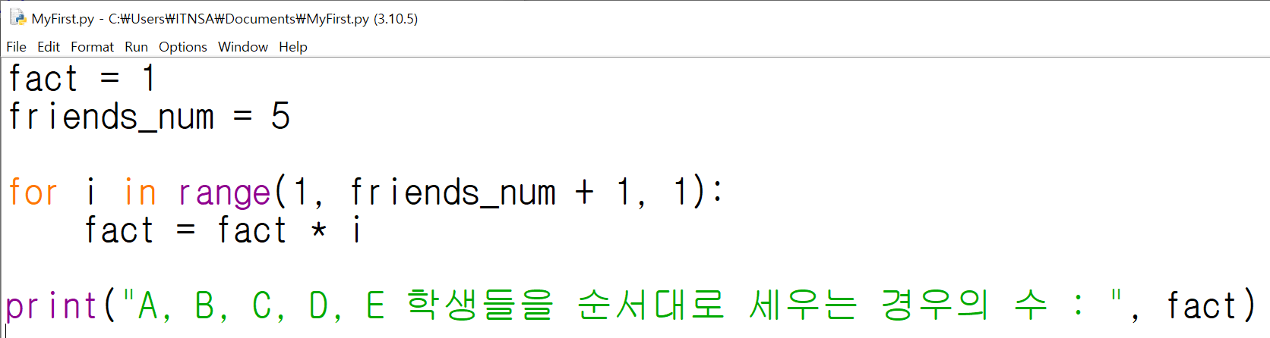
형성평가 : 소스코드

Slide 11
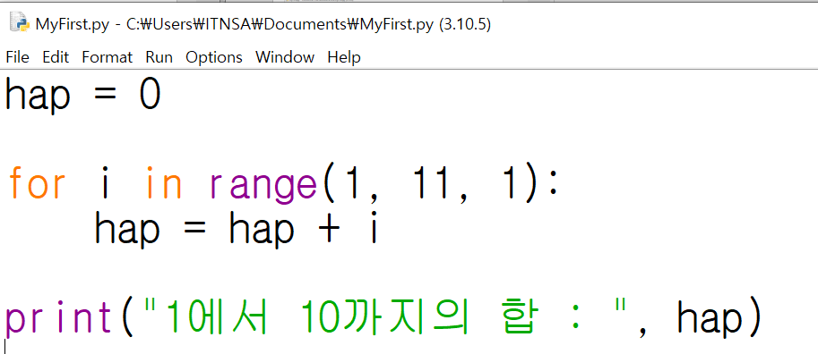
for문을 활용하여 합계 구하기
1부터 10까지의 합계를 구하는 프로그램을 작성하시오.

Slide 12
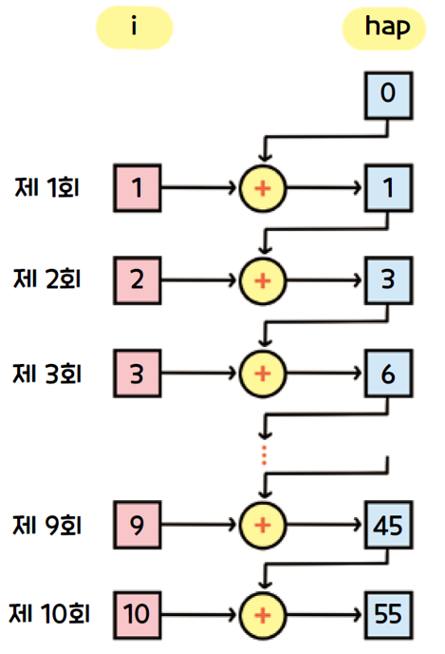
for문을 활용하여 합계 구하기

Slide 13
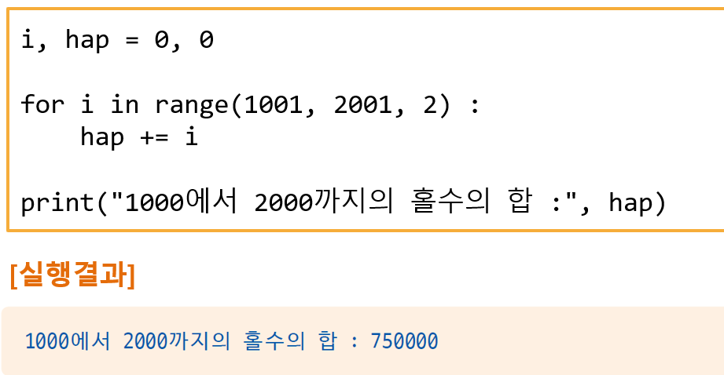
for문을 활용하여 합계 구하기
1000 ~ 2000 사이에서 홀수의 합을 구하는 프로그램.

Slide 14
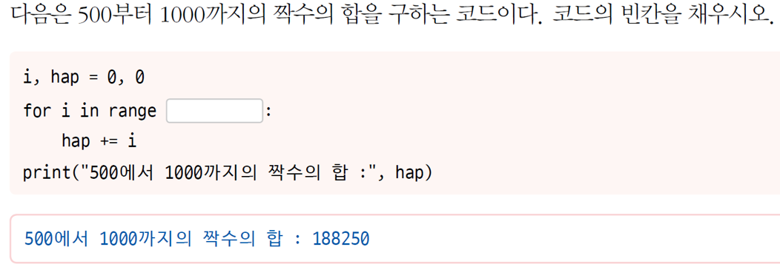
확인문제

Slide 15
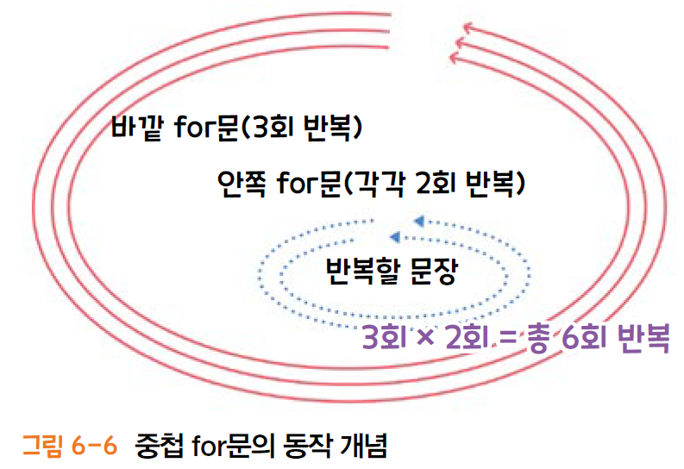
중첩 for문
for문 안에 또 for문을 사용할 수도 있음.
이를 중첩 for문 또는 반복 for문이라 함.

Slide 16
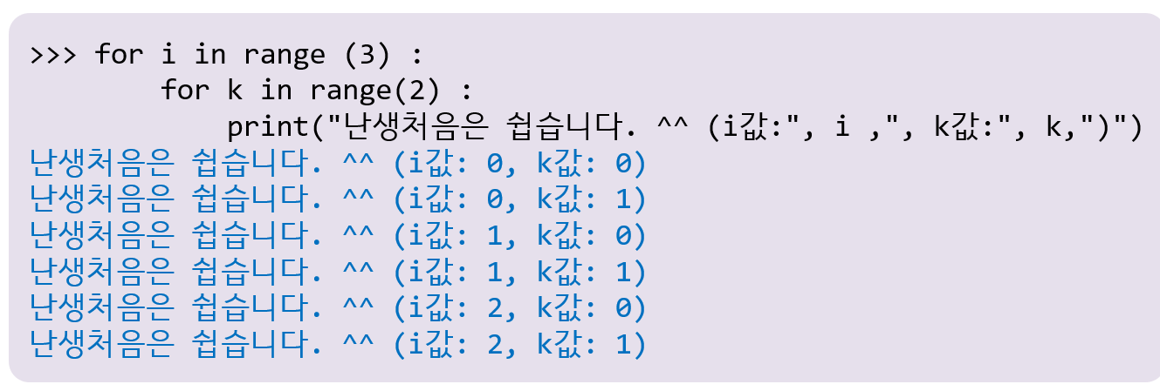
중첩 for문

Slide 17
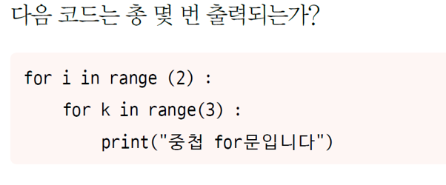
확인문제

Slide 18
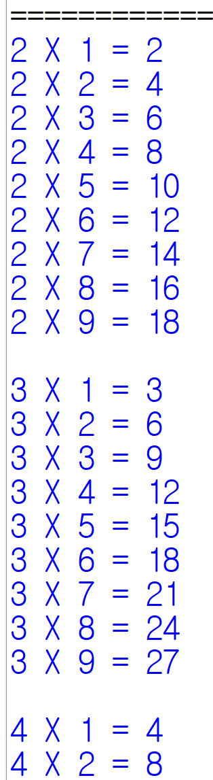
형성평가 : 구구단 계산기 만들기
중첩 for문을 사용하여 다음과 같은 출력결과가 나오도록 프로그램을 작성하시오.

Slide 19
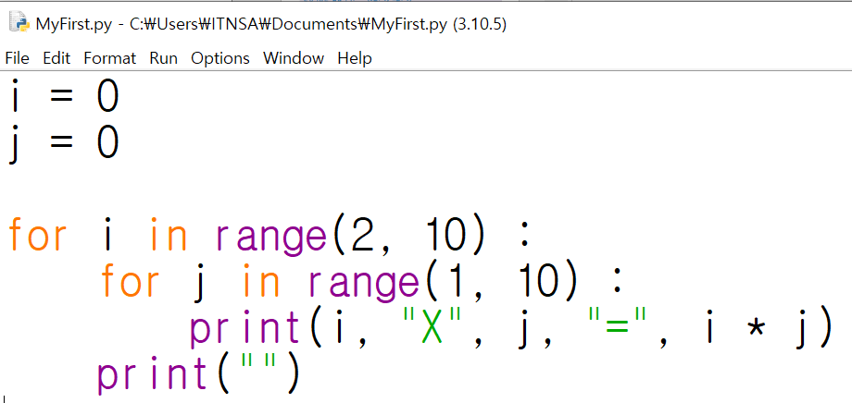
형성평가 : 소스 코드

Slide 20
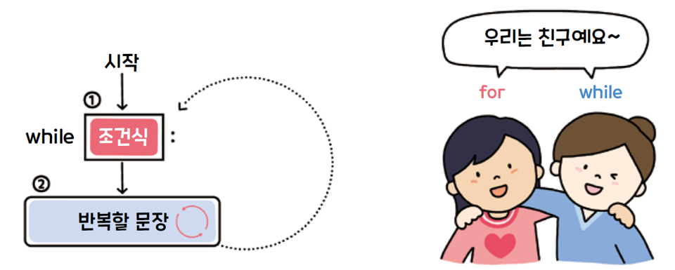
for문과 while문의 비교
for문 : 반복할 횟수를 range()에서 결정한 후에, 그 횟수만큼 반복함.
while문 : 반복 횟수를 결정하기 보다는 조건식이 참인 경우에 반복함.

Slide 21
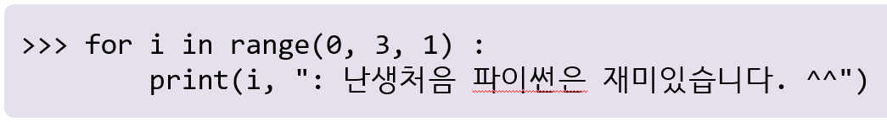
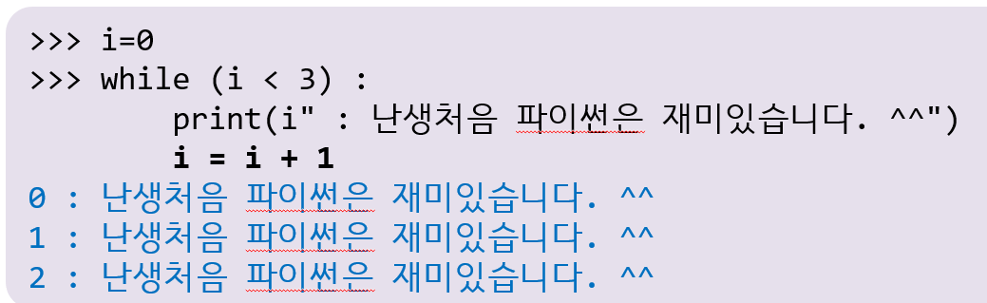
for문과 while문의 비교

Slide 22
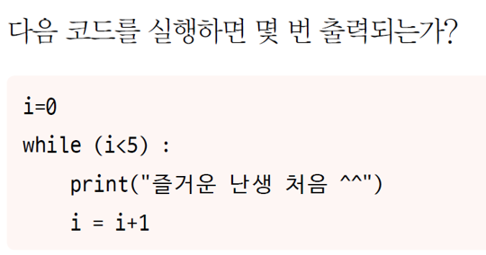
확인문제

Slide 23
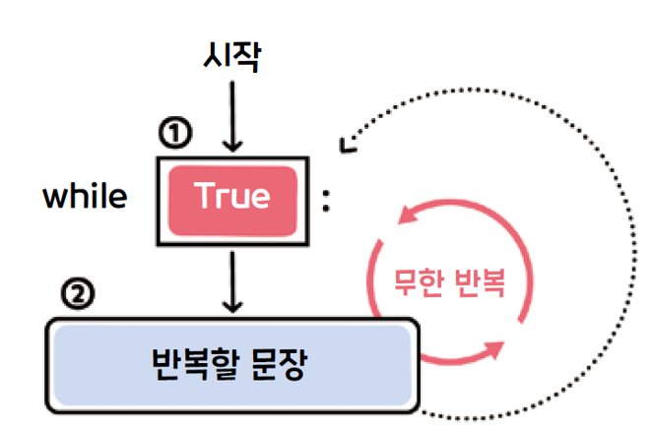
while문의 무한 반복
반복문을 빠져나올 조건이 없어 무한히 while문 내부를 반복함.

Slide 24
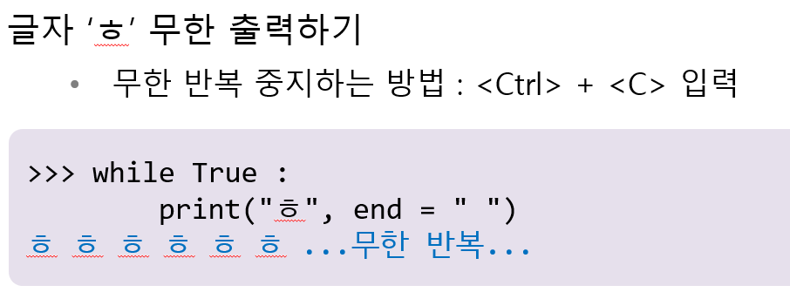
while문의 무한 반복

Slide 25
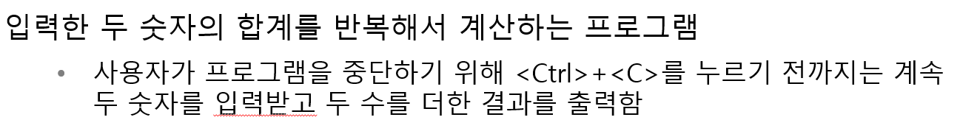
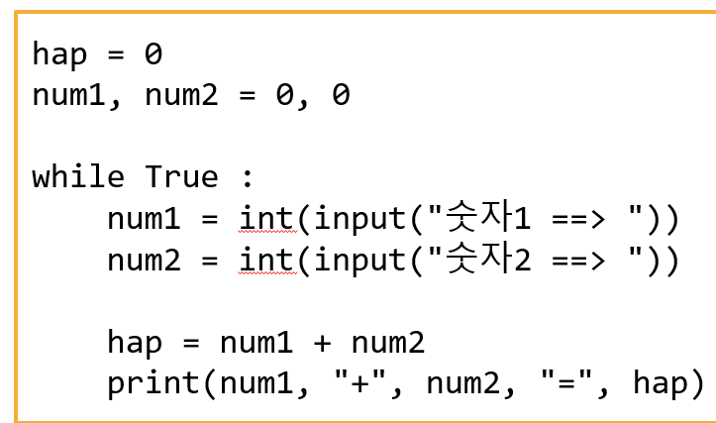
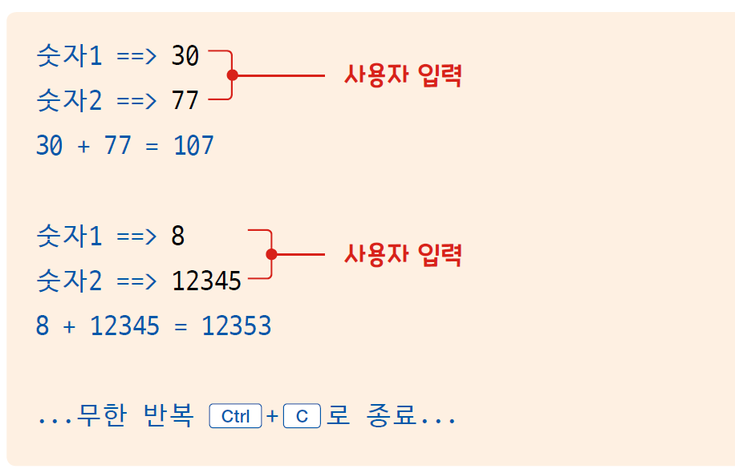
while문의 무한 반복

Slide 26
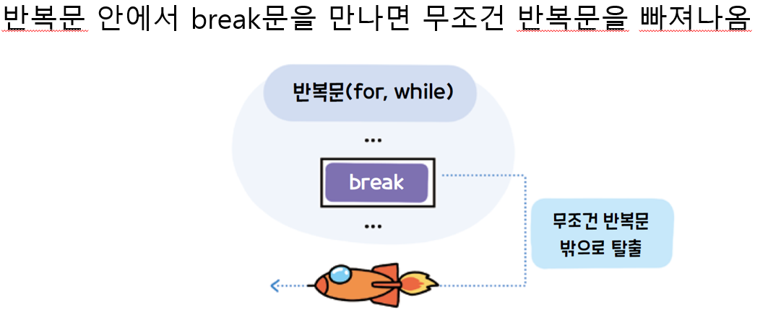
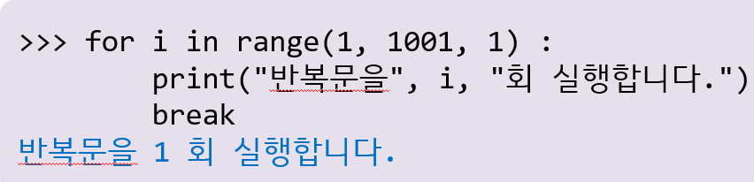
break문과 continue문

Slide 27
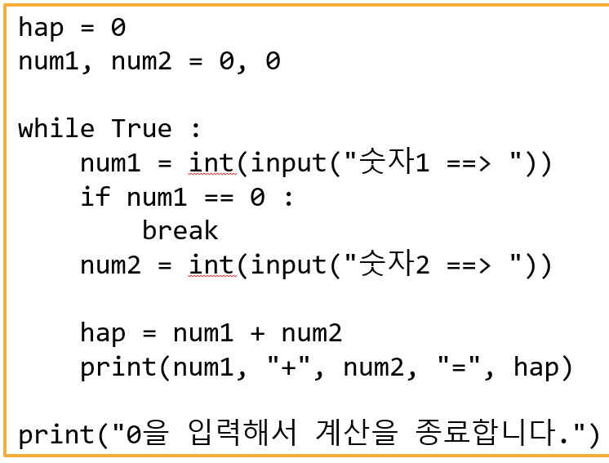
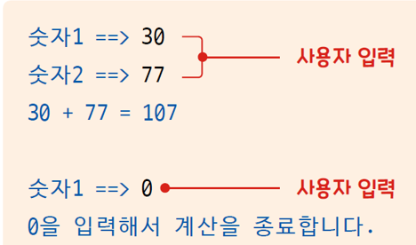
break문과 continue문

Slide 28
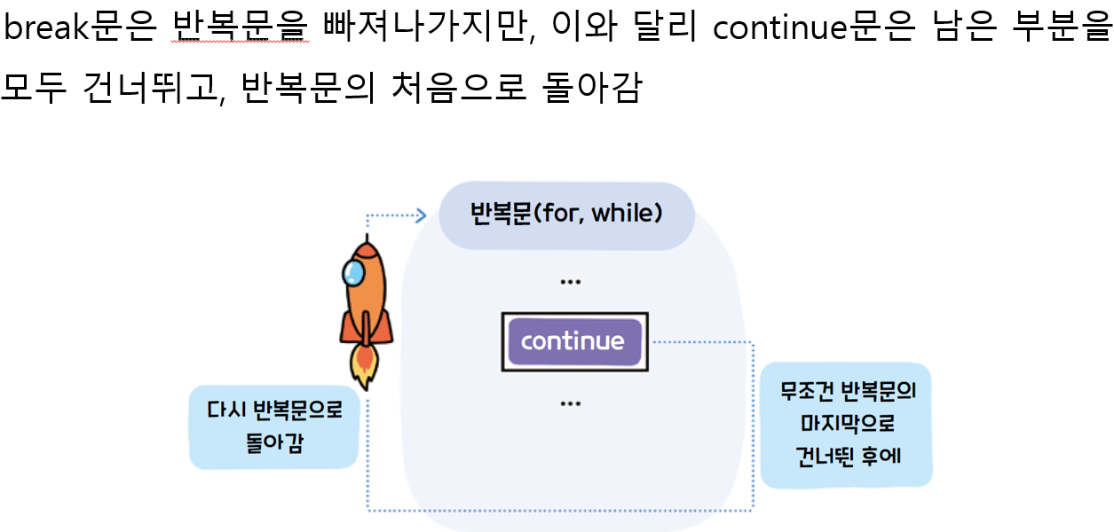
break문과 continue문

Slide 29
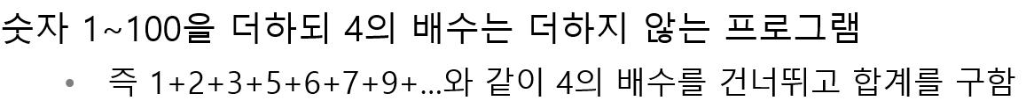
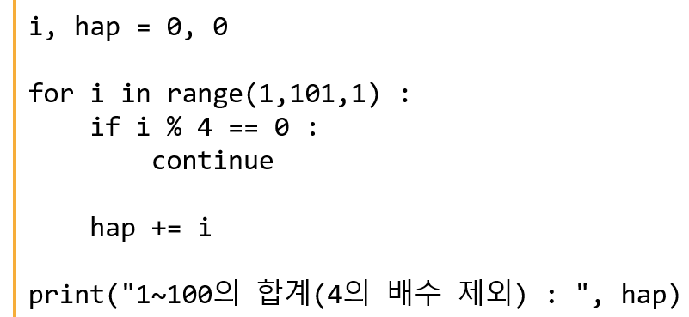
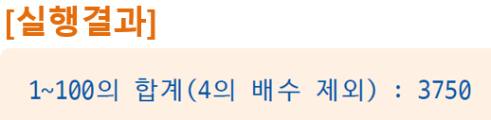
break문과 continue문

Slide 30
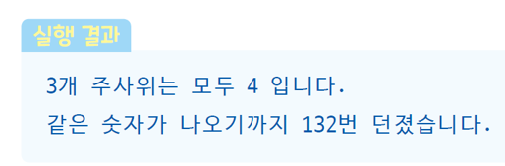

형성평가 : 주사위 3개를 동시에 던져 동일한 숫자 나오기
주사위 3개를 동시에 던져 모두 동일한 숫자가 나와야만 반복문을 탈출할 수 있는 게임을 만들어보자.

Slide 31
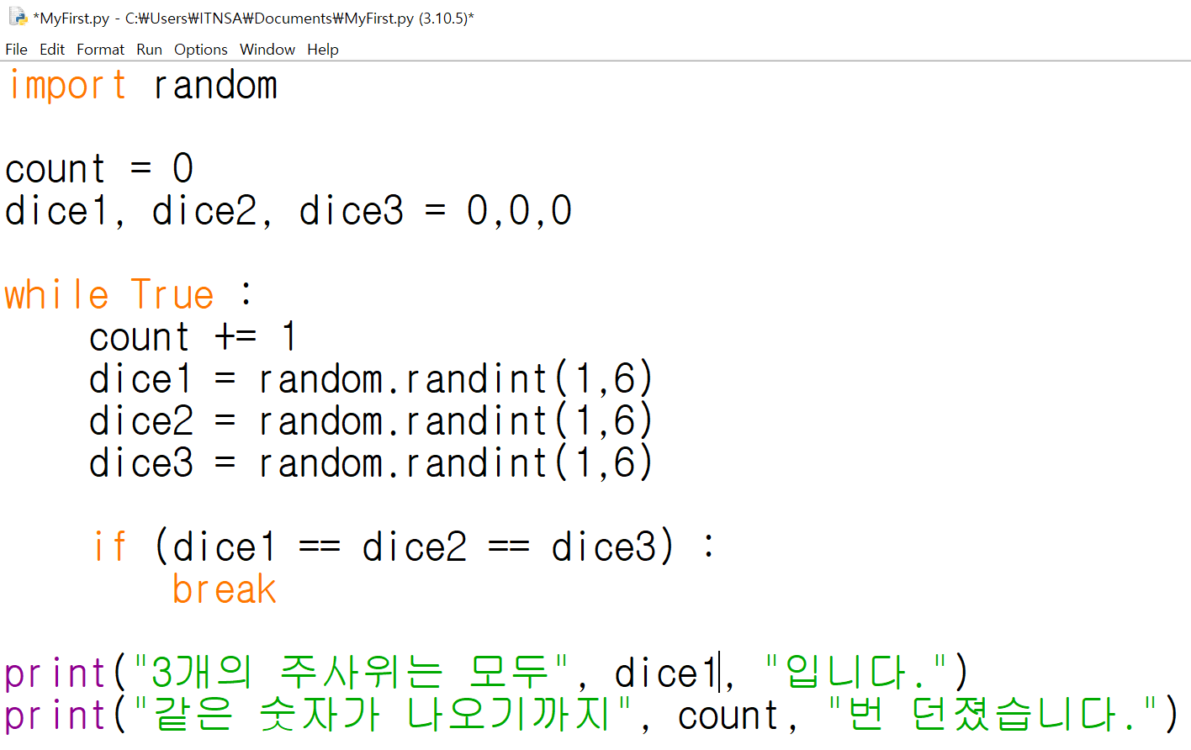
형성평가 : 소스 코드

Slide 32
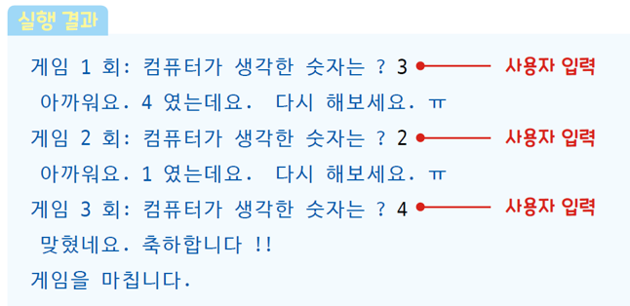
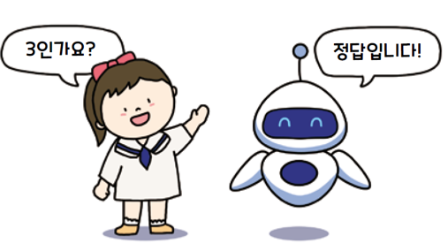
형성평가 : 컴퓨터와 인간의 숫자 맞히기 대결
컴퓨터가 1~5까지 숫자 중 한 가지를 생각하면, 사람이 그 숫자를 맞히는 게임을 만들어보자. 단, 10번 안에 맞혀야 한다.

Slide 33
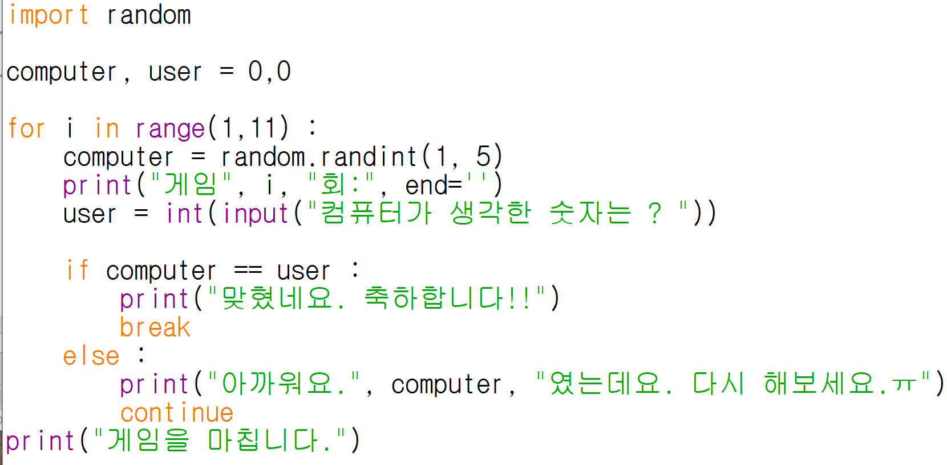
형성평가 : 소스코드

Slide 34
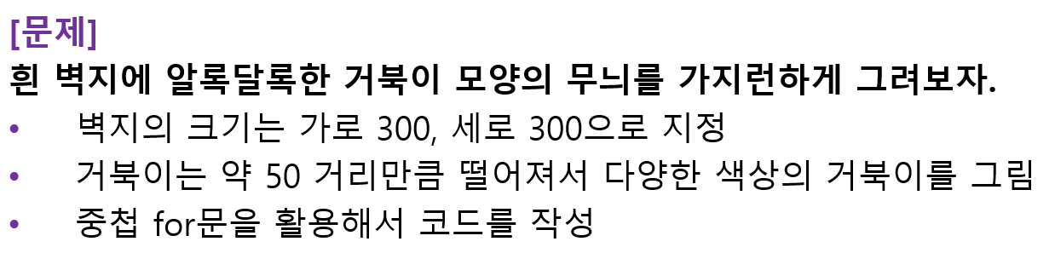
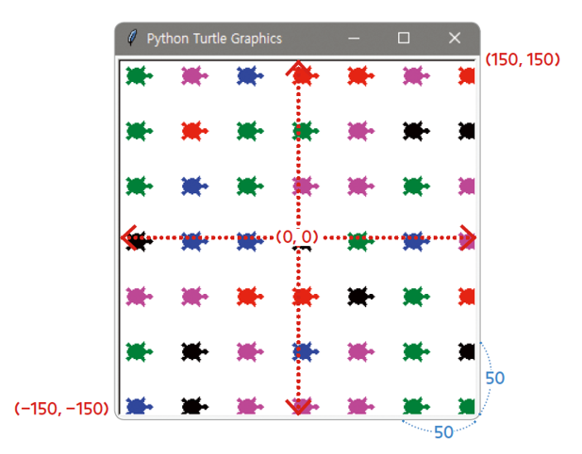
실전예제 : 거북이 무늬의 벽지 만들기

Slide 35
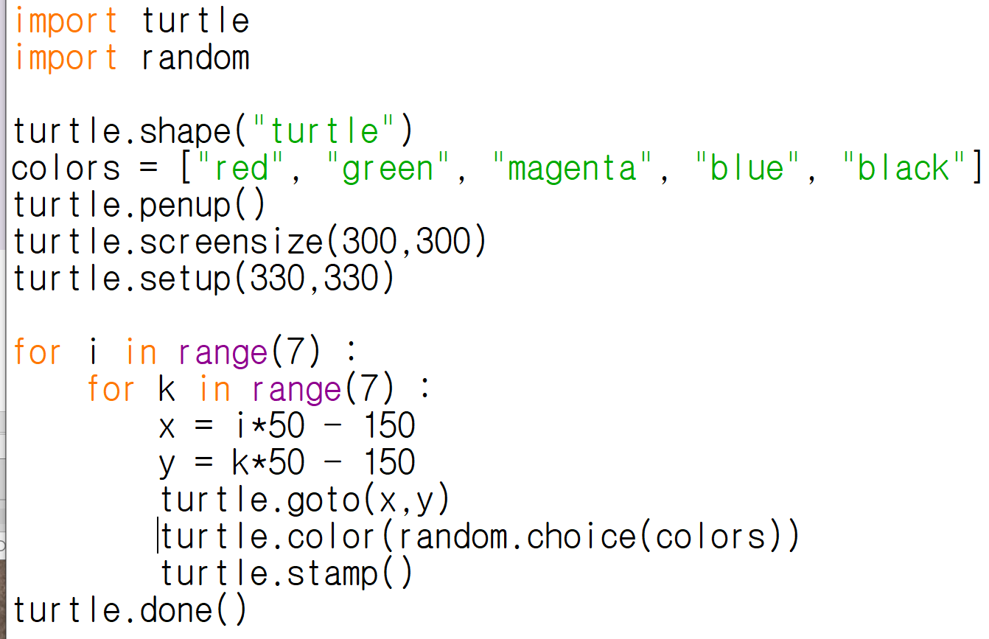
실전예제 : 소스 코드

